Slide 1
การพัฒนาไคลเอนต์/เซิร์ฟเวอร์ชนิด 3-เทียร์
3-Tier Client/Server Development
นาย ธนากร ชวลิตมณเฑียร 39014215
นาย นิรันดร์ ลัคนากุล 39014267
อาจารย์ที่ปรึกษา
ดร.วรวัฒน์ ลิ้มโภคา

Slide 2
สถาปัตยกรรมแบบไคลเอนต์/เซิร์ฟเวอร์
Presentation
Client
Business Logic
Business Logic
Server
Data Service

Slide 3
สถาปัตยกรรมแบบ 3-เทียร์
User Interface
Tier
Presentation
Business Logic
Business
Logic Tier
Data Management Tier
Data Service

Slide 4
สถาปัตยกรรมแบบเอ็นเทียร์
User Interface
Tier
Presentation
Business Logic
Business
Logic Tier
Data Management Tier
Data Service

Slide 5
เทคโนโลยีที่นำมาใช้ในโครงงาน
COM (Component Object Model)
MTS (Microsoft Transaction Server)
ระบบจัดการฐานข้อมูลเชิงวัตถุสัมพันธ์ Oracle 8.05

Slide 6
MTS (Microsoft Transaction Server)
ส่วนประกอบของ MTS
  MTS Explorer
  Application components
  APIs (Application programming interfaces)
  MTS execution environment
  Resource dispensers

Slide 7
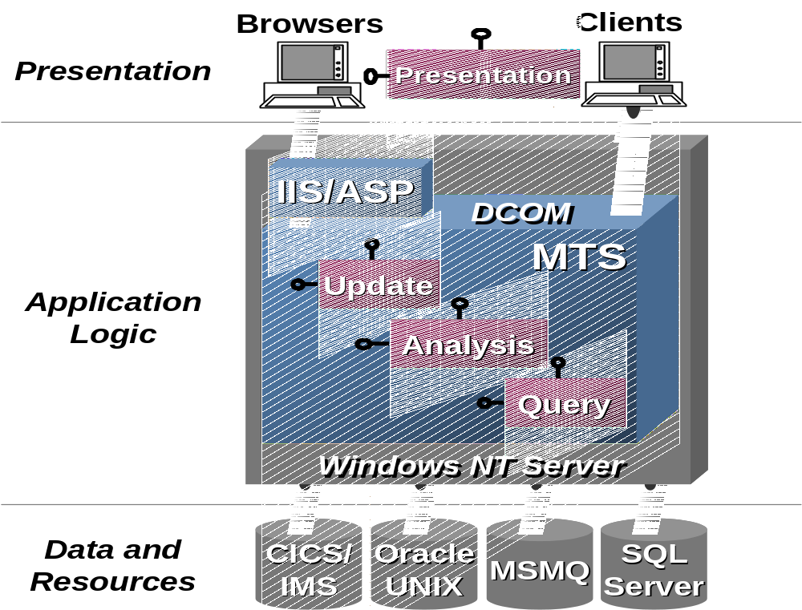
MTS (Microsoft Transaction Server)

Slide 8
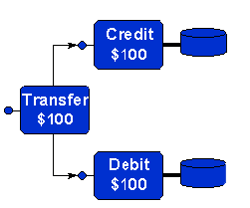

การจัดการทรานแซคชั่นของ MTS
Account A
Money = 1500
Account A
Money = 1600
100
B -> A
100
100
Account B
Money = 1000
Account B
Money = 900
100
MTS

Slide 9

การจัดการทรานแซคชั่นของ MTS
Account A
Money = 1500
100
B -> A
100
100
Account B
Money = 1000
Account B
Money = 900
Account B
Money = 1000
100
MTS

Slide 10



ระบบจัดการฐานข้อมูลเชิงวัตถุสัมพันธ์ (ORDBMS)
สิ่งที่นำมาใช้
  การเก็บข้อมูลลักษณะมัลติมีเดีย
รูปภาพ
Long Raw
เสียง
Text-to-Speech
วีดีโอ
Microsoft Media Server

Slide 11
ระบบจัดการฐานข้อมูลเชิงวัตถุสัมพันธ์ (ORDBMS)
สิ่งที่นำมาใช้
  การใช้ Nested Table และ Object type
Student Table
1
Object Student
S1
Object Subject
S2
S3
Subject Table

Slide 12


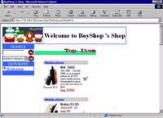
ระบบพาณิชย์อิเล็คทรอนิกส์
Client tier
Business logic tier
Database management tier
IIS Web Server
http , https
COM
ODBC
DBMS
MTS business component

Slide 13
การวิเคราะห์และออกแบบระบบ
ภาพรวมของระบบ
  เกี่ยวกับผู้ใช้ระบบ
  ความสามารถของระบบ
    ผู้ใช้ที่เป็นเจ้าของร้านสามารถสร้างร้านและขายสินค้าใดๆ ก็ได้
    เจ้าของร้านสามารถเปลี่ยนแปลงข้อมูลต่างๆ ภายในร้านเขาได้
    สามารถใช้ภาพ เสียง และวิดีโอในการนำเสนอสินค้า
    มีการจัดการเรื่องความปลอดภัยและเรื่องทรานแซคขัน
    ยืนยันการสั่งซื้อผ่านทางเพจเจอร์, Short message และอีเมล์
ผู้ขาย
ผู้ใช้ระบบ
ลูกค้า

Slide 14
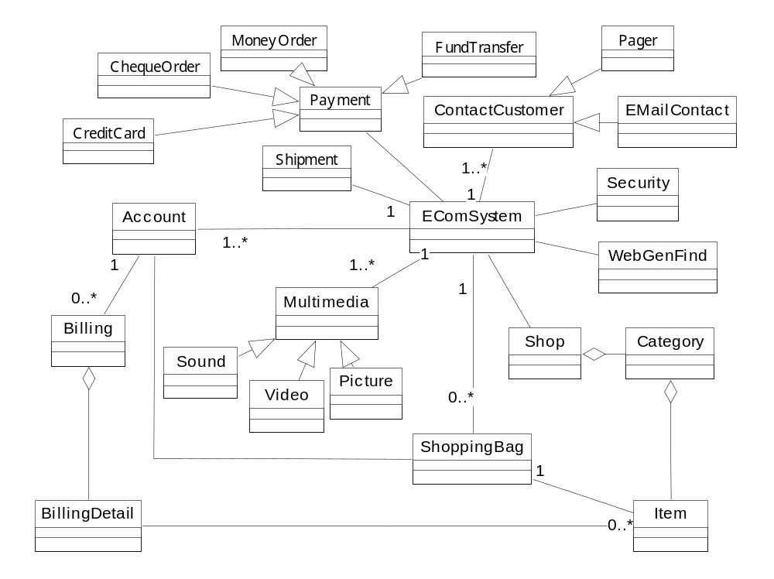

การวิเคราะห์และออกแบบระบบ

Slide 15
การวิเคราะห์และออกแบบระบบ
การทำงาน
ของระบบ
ตั้งร้าน
เปิดร้าน
ขายสินค้า
สร้างร้าน
แสดงสินค้า
ทำรายการสั่งซื้อ
ตั้งแผนกภายในร้าน
ค้นหาสินค้า
ยืนยันการสั่งซื้อ
นำสินค้าไว้ในแผนก
เลือกสินค้า
แสดงสถานะการส่งสินค้า
เปลี่ยนแปลงแก้ไขข้อมูล

Slide 16
การ Implement ระบบ
โครงสร้างฐานข้อมูล
Shop Table
Shop
S#
Category
C#
Item Table
Category Table
Item
S#
C#
โครงสร้างในรูปแบบตารางในฐานข้อมูลเชิงวัตถุสัมพันธ์
โครงสร้างในรูปแบบ Object

Slide 17
การเก็บข้อมูลที่มีความยืดหยุ่น
1
*
1
*
Shop Table
Category Table
Item Table
Category Table : โทรศัพท์มือถือ
Category Table : Book Category
C#
…...
F1
F2
…..
F20
C#
…...
F1
F2
…..
F20
2
…...
Weight
Height
…..
1
…...
Author
Publisher
…..
Item Table : Nokia
Item Table : Quick Pc
I#
…...
F1
F2
…..
F20
I#
…...
F1
F2
…..
F20
2
…...
100
B Company
1
…...
Prof A
20
…..
…..

Slide 18
การ Implement ระบบ
โครงสร้างฐานข้อมูล
Billing Table
B#
Billing
BillingDetail
BillingDetail Table
B#
โครงสร้างในรูปแบบ Object
โครงสร้างในรูปแบบตารางในฐานข้อมูลเชิงวัตถุสัมพันธ์

Slide 19
การค้นหาข้อมูลภายใน Nested Table
Master Table
Nested Table
1
1-1
2
Y
2-1
3
2-2
1-2
X
2-3
X
1-3

Slide 20
การ Implement ระบบ
สร้างคลาสต่างๆ ตามที่ออกแบบ
  Shop
  Category
  Item
  Billing
  BillingDetail
  Account
Insert
Delete
Transaction
Update
Retrieve

Slide 21
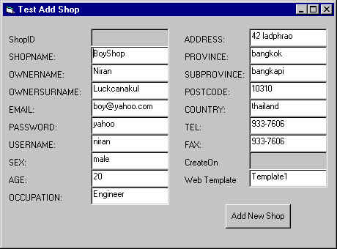
การทดสอบระบบ
Client tier
Business logic tier
Database management tier
IIS Web Server
http , https
COM
ODBC
DBMS
MTS business component

Slide 22
การทดสอบระบบ
Class : Shop

Slide 23
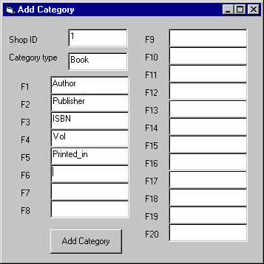
การทดสอบระบบ
Class : Category

Slide 24
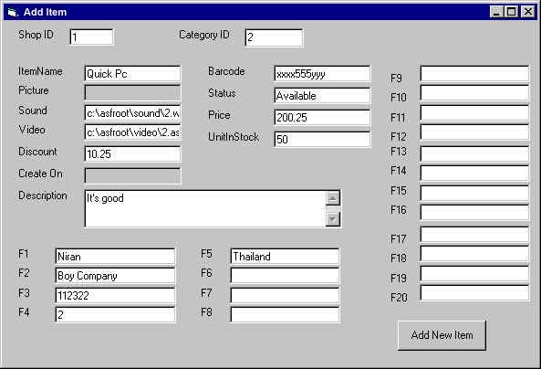
การทดสอบระบบ
Class : Item

Slide 25
ปัญหาระหว่างการพัฒนาระบบ
การติดต่อระหว่างตารางแบบ Nested กับ Visual Basic 6
การเรียกใช้ Built-in datatype ของออราเคิล 8
การติดต่อระหว่าง MTS กับออราเคิล 8 ในการจัดการทรานแซคชั่น
การจัดการทรานแซคชั่นในตารางแบบ Nested

Slide 26
สรุปผลโครงงาน
ระบบพาณิชย์อิเล็คทรอนิกส์ฝั่ง Back End ที่รองรับการทำงานของฝั่ง Front End
ระบบสามารถจัดการทรานแซคชั่นโดยอัตโนมัติ

Slide 27
แนวทางการพัฒนา
การเพิ่มความสามารถของระบบโดยใช้ MTS
การปรับเปลี่ยนเฉพาะคอมโพเนนต์
การพัฒนาระบบด้วยเทคโนโลยี COM+
การพัฒนาระบบร่วมกับ Platform อื่น

Slide 28
จบการบรรยาย

Slide 29
การทดสอบระบบ
Class : Shop

Slide 30
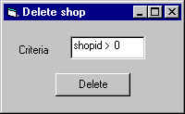
การทดสอบระบบ
Class : Shop

Slide 31
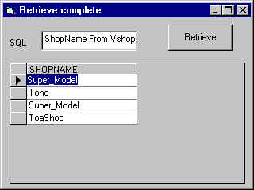
การทดสอบระบบ
Class : Shop

Slide 32
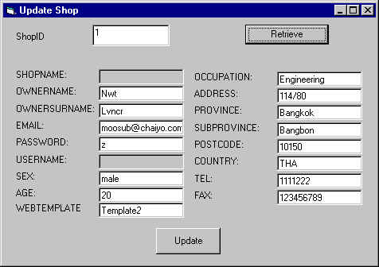
การทดสอบระบบ
Class : Shop

Slide 33
การทดสอบระบบ
Class : Category

Slide 34
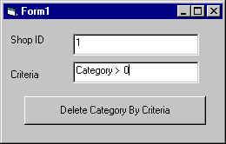
การทดสอบระบบ
Class : Category

Slide 35
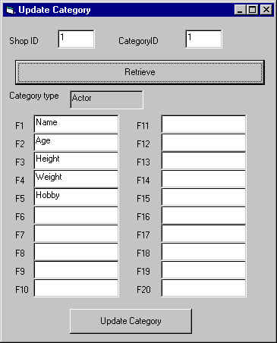
การทดสอบระบบ
Class : Category

Slide 36
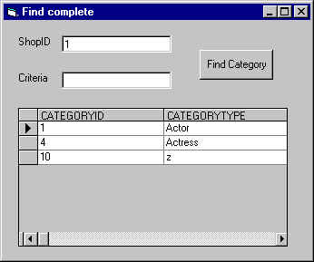
การทดสอบระบบ
Class : Category

Slide 37
การทดสอบระบบ
Class : Item

Slide 38
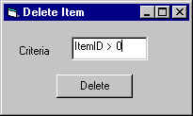
การทดสอบระบบ
Class : Item

Slide 39
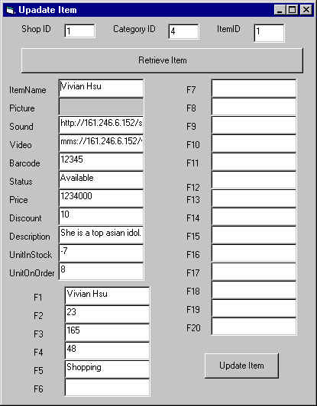
การทดสอบระบบ
Class : Item

Slide 40
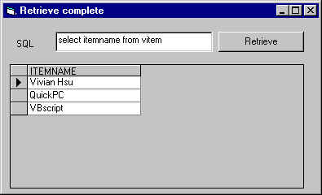
การทดสอบระบบ
Class : Item

Slide 41
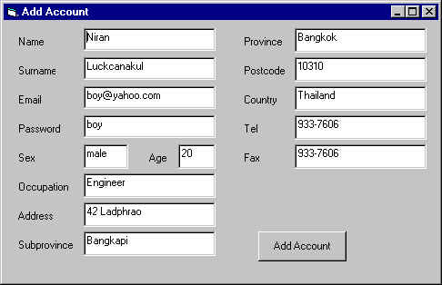
การทดสอบระบบ
Class : Account

Slide 42
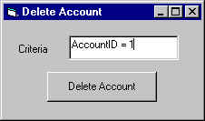
การทดสอบระบบ
Class : Account

Slide 43
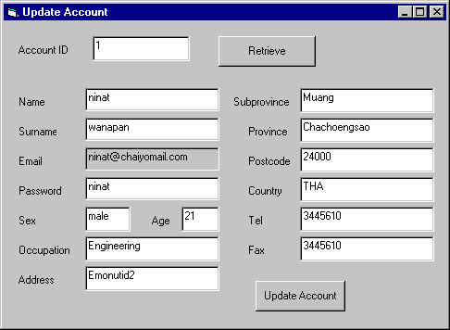
การทดสอบระบบ
Class : Account

Slide 44
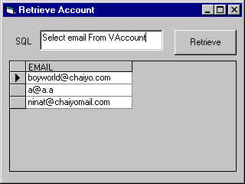
การทดสอบระบบ
Class : Account

